Slide 1
Puškinův Evžen Oněgin (1833) v českých překladech

Slide 2
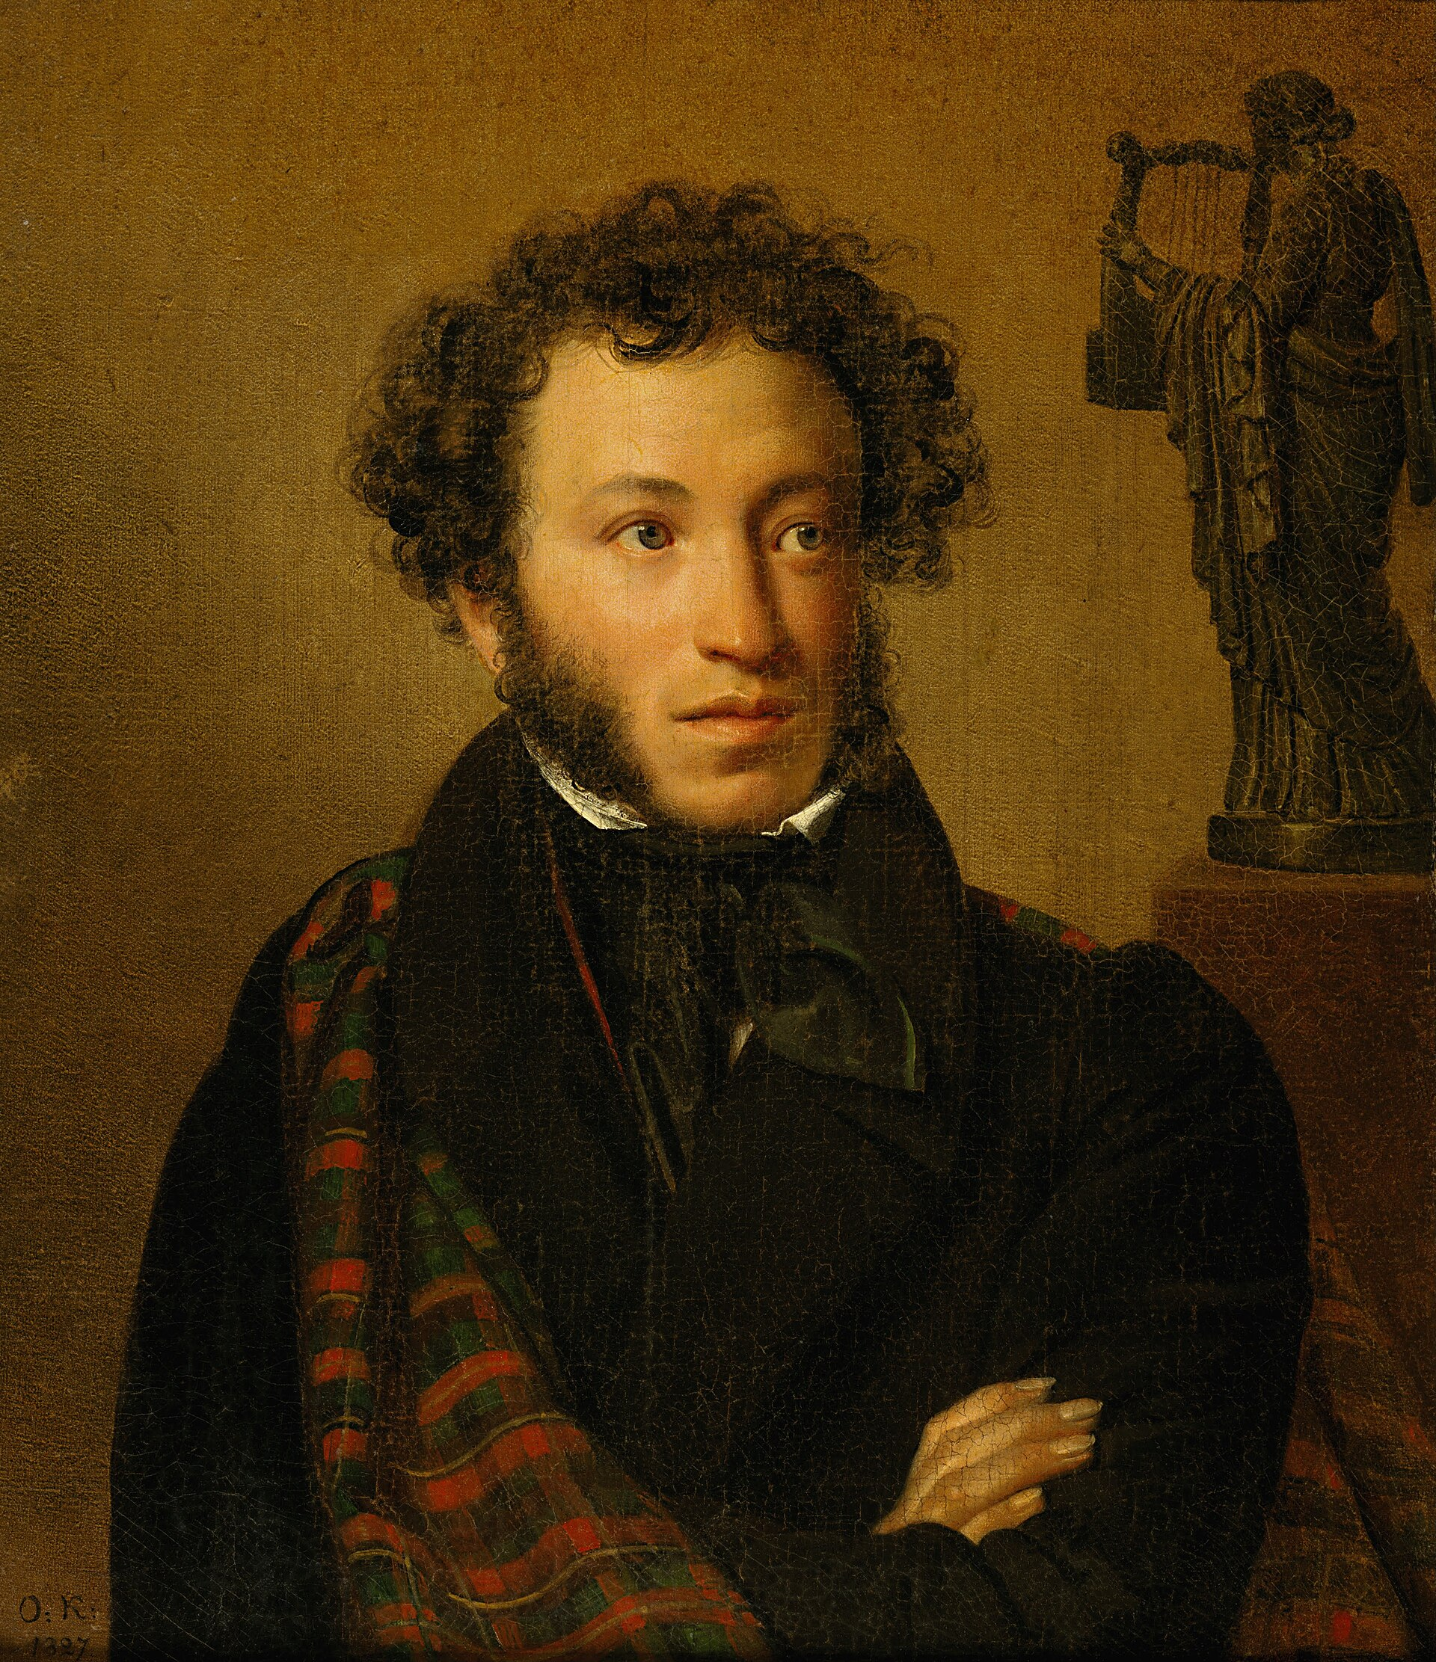
Alexandr
Sergejevič
PUŠKIN
(1799–1837)

Slide 3
КИПРЕНСКОМУ
Любимец моды легкокрылой,
Хоть не британец, не француз,
Ты вновь создал, волшебник милый,
Меня, питомца чистых Муз, —
И я смеюся над могилой,
Ушед на век от смертных уз.
Себя как в зеркале я вижу,
Но это зеркало мне льстит.
Оно гласит, что не унижу
Пристрастья важных Аонид.
Так Риму, Дрездену, Парижу
Известен впредь мой будет вид.
июль 1827

Slide 4
KIPRENSKÉMU
Miláčku přelétavé módy,
ač nejsi Francouz ani Brit,
dík tobě, mágu, zas se zrodil
můj portrét – smím teď věčně žít,
odchován božskou Grácií, [= bohyně veselí a krásy]
a smát se, že vše pomíjí.
Jak v zrcadle se vidím v něm,
byť lichotí mi nepokrytě.
Hlásá, že nejsem nehoden
polibků vážných Múz. Tak i v té
Paříži, Drážďanech a v Římě
můj portrét předem představí mě.
červenec 1827
přel. Stanislav Rubáš

Slide 5
Nějaký Francouz v kroužku našich dam Taková cesta k poevropštění
rozkládal o tom, jakou prý měl trému, je povrchní a nebezpečná.
když před časem se chystal k nám,
do Ruska, k barbarům, jak měl i v očích slzy, Alexandr Sergejevič
pak ale u nás cítil se jak král GRIBOJEDOV
– ruštinu neuslyšel, Rusa nepotkal, Hoře z rozumu (1824)
a tak si samozřejmě zvykl brzy přel. Milan Dvořák (1987)
na Rusko jako na provincii.
Já vysílal jsem k nebi přání,
pokorně, ale ze všech sil,
aby už milý pánbůh jednou potlačil
to tupé, slepé napodobování…

Slide 6
KIPRENSKÉMU
Miláčku přelétavé módy,
ač nejsi Francouz ani Brit,
dík tobě, mágu, zas se zrodil
můj portrét – smím teď věčně žít,
odchován božskou Grácií, [= bohyně krásy]
a smát se, že vše pomíjí.
Jak v zrcadle se vidím v něm,
byť lichotí mi nepokrytě.
Hlásá, že nejsem nehoden
polibků vážných Múz. Tak i v té
Paříži, Drážďanech a v Římě
můj portrét předem představí mě.
červenec 1827

Slide 7
Výtvory Puškinovy jsou všechny plné Ruska, Ruska ve všech jeho tendencích a podobách.
Varnhagen von Ense, 1838
(kvůli Puškinovi
se údajně za 6 měsíců
naučil rusky)

Slide 8
Vyšel jsem dřív než hvězda ranní [= Venuše, vychází-li před východem Slunce]
svobodu v poušti rozsévat,
z čistého srdce, z duše rád
úhorům v zotročené pláni [úhor = neobdělaná půda]
životodárné sémě dát –
nadarmo jsem však mrhal prací,
námahou, časem, inspirací...
Paste se tedy klidně dál!
Hlas cti vás nevyburcoval.
Nestojí stáda o svobodu!
Stříhej a řež je, bij a nič,
dědictvím jejich z rodu k rodu
je chomout s rolničkou a bič.

Slide 9
Oněgin v překladech
francouzských nejméně 7
německých nejméně 14
anglických nejméně 28
českých celkem 5 kompletních (+ 3 torza)

Slide 10
Rozhovor nakladatele s básníkem
Víte, co knih se v skladech válí?
A vaše vždy se rozprodaly,
každý vás chválí, chce jen vás.
1824

Slide 11
Můj strýc byl mužem cti, a v době, Tak rozjímal hoch lehké krve,
kdy opravdu se roznemoh, když dostavník prach za ním zdvih,
všem lidem vnukal úctu k sobě, po vůli Dia stav se prve
což bylo nejlepší, co moh. dědicem všech svých příbuzných.
Kde lepší vzor se vidět udá?
Můj Bože, jaká to však nuda, Evžen Oněgin (1833)
s nemocným sedět noc i den
a na krok nedostat se ven! (přel. Josef Hora)
Jaká to přetvářka v mém věku,
baviti položivého,
podušky rovnat pod něho
a chmurně nad přípravou léků
vzdychat a přitom myslit zas:
Kdy konečně tě vezme ďas?

Slide 12
Так думал молодой повеса,
Летя в пыли на почтовых,
Всевышней волею Зевеса
Наследник всех своих родных.

Slide 13
KOMPLETY TORZA
Václav Čeněk Bendl (1860) Jan Evangelista Purkyně (30. l. 19. st.)
Václav Alois Jung (1892)
Josef Hora (1937) Jindřich Najman (1935)
Olga Mašková (1966) Emanuel Frynta (70. l. 20. st.)
Milan Dvořák (1999)

Slide 14
Však, Bože milý, jak to mučí,
s chorým tu sedět noc i den,
nevycházeti krokem ven!
Jaké to nízké podlézání
položivého baviti,
podušky jemu spraviti,
outrpně dávat užívání, [= lék k (vnitřnímu) užívání]
vzdýchat i myslet u sebe:
kýž čert si přijde pro tebe!
Tak dumá prostopášník mladý (Purkyně, 30. l. 19. st.)

Slide 15
Tak dumá prostopášník mladý PURKYNĚ, 30. l. 19. st.
Myšlénky totě hejska moderního BENDL, 1860
Tak dumal šibeničník mladý JUNG, 1892
Tak soudil potřeštěnec mladý NAJMAN, 1935
Tak rozjímal hoch lehké krve HORA, 1937
To v dostavníku létlo hlavou
větroplachovi nad jiné MAŠKOVÁ, 1966
??? FRYNTA, 70. l. 20. st.
Таk mladý hejsek vlastní osud
hodnotil v dostavníku DVOŘÁK, 1999

Slide 16
Můj Oněgin je na svobodě.
Jak dandy z Londýna si chodě,
vždy v módních šatech, načesán,
vpad do společnosti jak pán.
To ovládal již, a ne špatně,
franštinu, bezvadně jí psal,
mazurku lehce tancoval
a ukláněl se elegantně.
Svět usoudil – co více chtít? –
že moudrý, milý musí být.
přel. Josef HORA, 1937

Slide 17
Dandyové svůj život přeměnili na veřejně předváděné umělecké dílo. Každá strojená póza byla pečlivě nazkoušená. Jak chodili, jak stáli, jak vstupovali
do místnosti nebo jak z ní naopak odcházeli, jak seděli a jak skládali ruce, jak se smáli či pokyvovali hlavami — každý postoj a gesto byly detailně předepsány. Proto byla na stěnách tanečních sálů a přijímacích salonů rozvěšena zrcadla, aby v nich elegantní svět mohl sledovat vlastní výstupy. Smyslem bylo nikoliv být, ale vypadat.
Orlando FIGES, 2002

Slide 18
Oněgin – soudili tak mnozí,
jichž přísných kritik svět se hrozí,
hoch vzdělaný byl, pedant však.
Měl onen talent, šťastný tak,
nenuceně se v rozhovoru
dotýkat zlehka věcí všech,
jindy však s moudrou tváří střeh
si mlčení své v těžkém sporu.
A nenadálý epigram
mu vynes mnohý úsměv dam.
přel. Josef HORA, 1937

Slide 19
Leč byl-li štasten též, se ptáte,
v své volnosti a v květu let?
Ne. Brzo ustydly v něm city
a omrzel ho světa šum.
I krasavic byl brzo sytý,
dav sbohem zevšednělým snům.
I nevěra ho unavila,
z přátelství lhostejnost jen zbyla…
Vždyť nelze přece tolikrát
s paštikou biftek jísti rád
a šampaňským to zalévati
a mluvit vtipně cokoli,
když hlava přec jen rozbolí.
přel. Josef HORA, 1937

Slide 20
Hledáte nikoliv to, co by mělo vyplnit váš život,
ale co by vyplnilo váš den.
Pjotr Jakovlevič ČAADAJEV, 1829

Slide 21
Myslím, že jsou romány, jejichž myšlenka tkví právě v tom, že nemají konce, protože i ve skutečném životě bývají příběhy bez rozuzlení, existence bez cíle, bytosti neurčité a nepochopitelné nikomu, ani sobě samým. Co se potom stalo s Oněginem? Nevíme. A k čemu bychom to potřebovali vědět, když víme, že jeho síly zůstaly nevyužity, že jeho život zůstal beze smyslu a román
bez konce…
Vissarion Grigorjevič BĚLINSKIJ, 1844

Slide 22
Vždy poslušná, vždy skromná byla,
vždy jako jitro zářivá,
jak básníkův svět prostomilá,
jak pocel, jenž se rozplývá. [pocel = polibek]
A modré oči barvy nebe,
a smích, jímž ověnčila sebe,
a gesta, hlas a útlý pas,
vše na Olze… vše stejné as
jak v románech. Tam zobrazení
je její. Portrét milý tak.
I já jej rád měl. Nyní však
mě nudí nad vše pomyšlení.
přel. Josef HORA, 1937

Slide 23
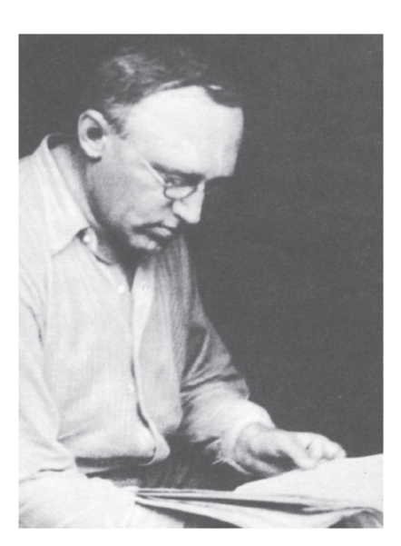
Josef HORA
1891–1945

Slide 24
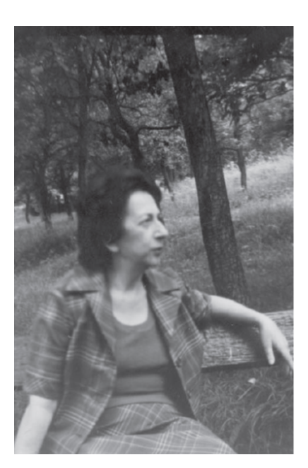
Olga MAŠKOVÁ
1925–1985

Slide 25
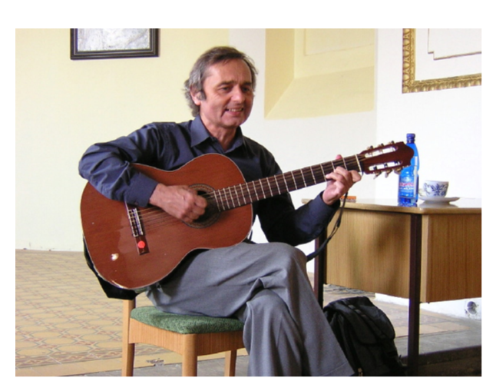
Milan DVOŘÁK
*1949

Slide 26
Josef HORA (10./20. léta):
Jungův Oněgin „jazykově zavání antikvariátem“
Olga MAŠKOVÁ (60. léta):
Oněgin Horův už ztratil díl své čtenářské přitažlivosti, neboť se stal „povinnou školní četbou“
Milan DVOŘÁK (90. léta):
Hora tíhne k rovině „romantické“, zatímco Mašková k „realisticko-ironické“

Slide 27
Она любила на балконе Ráda na balkonu
Предупреждать зари восход, čekala na východ červánků,
Когда на бледном небосклоне když na bledém nebesklonu
Звезд исчезает хоровод, mizí chorovod hvězd
И тихо край земли светлеет, a okraj země tiše zjasňuje se
И, вестник утра, ветер веет, a, zvěstovatel rána, vítr vane
И всходит постепенно день. a postupně vzchází den.
[chorovod = obřadný ruský tanec]

Slide 28
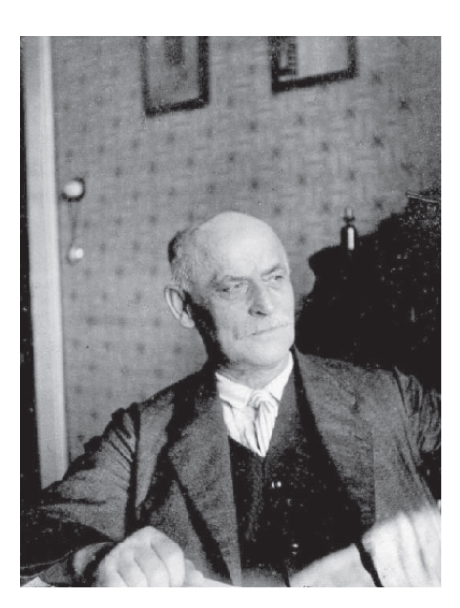
Václav Alois JUNG
1858–1927

Slide 29
PUŠKIN JUNG
Ráda na balkonu Jí bylo milo na pavláně
čekala na východ červánků, vždy vítat ranní zoře vjezd,
když na bledém nebesklonu když ve blednoucí nebes bráně
mizí chorovod hvězd se tratí chorovody hvězd,
a okraj země tiše zjasňuje se když tiše kraj se země skvěje,
a, zvěstovatel rána, vítr vane a posel jitra, vítr, věje,
a postupně vzchází den. a probouzí se denní ruch.
[zoře = zora/ranní červánek]
[pavlán = velký balkón]

Slide 30
PUŠKIN HORA
Ráda na balkonu Sedala ráda na balkonu,
čekala na východ červánků, na úsvit jitra čekajíc,
když na bledém nebesklonu co po blednoucím nebesklonu
mizí chorovod hvězd proud hvězd se propadával v nic,
a okraj země tiše zjasňuje se a vítr, časný věštec rána,
a, zvěstovatel rána, vítr vane vál v dál přes pole zaoraná,
a postupně vzchází den. proudilo světlo v země klín.

Slide 31
Klesla hvězda s nebes výše,
mrtvá hvězda, siný svit;
padá v neskončené říše,
padá věčně v věčný byt.
Máchův Máj, 2. zpěv

Slide 32
PUŠKIN HORA
Ráda na balkonu Sedala ráda na balkonu,
čekala na východ červánků, na úsvit jitra čekajíc,
když na bledém nebesklonu co po blednoucím nebesklonu
mizí chorovod hvězd proud hvězd se propadával v nic,
a okraj země tiše zjasňuje se a vítr, časný věštec rána,
a, zvěstovatel rána, vítr vane vál v dál přes pole zaoraná,
a postupně vzchází den. proudilo světlo v země klín.

Slide 33
PUŠKIN MAŠKOVÁ
Ráda na balkonu S oblibou na balkónu dlouze
čekala na východ červánků, očekávala úsvit dne,
když na bledém nebesklonu chvíli, kdy blednou na obloze
mizí chorovod hvězd trsy hvězd něžně průsvitné,
a okraj země tiše zjasňuje se pruh země na obzoru jasní
a, zvěstovatel rána, vítr vane a vánek nedočkavě časný
a postupně vzchází den. probouzí jitro do přítmí.

Slide 34
PUŠKIN DVOŘÁK
Ráda na balkonu Z balkonu ráda vyhlížela
čekala na východ červánků, ten přelom šírání a dne,
když na bledém nebesklonu kdy záře hvězd, tak zlatě skvělá,
mizí chorovod hvězd na bledém nebi uvadne
a okraj země tiše zjasňuje se a okraj země zvolna zjasní.
a, zvěstovatel rána, vítr vane Pak vítr, jitra posel časný,
a postupně vzchází den. zavane – a den přijde s ním.

Slide 35
Я к вам пишу — чего же боле? Píši vám — co tedy více?
Что я могу еще сказать? Co mohu ještě říct?
Теперь, я знаю, в вашей воле Teď, já vím, je na vaší vůli,
Меня презреньем наказать. zda mě potrestáte pohrdáním.

Slide 36
Racine
Campenon
Desbordes-Valmorová
Rousseau
Madame de Krüdener
Constant
Austenová
Byron

Slide 37
Я к вам пишу — чего же боле? Píši vám — co tedy více?
Что я могу еще сказать? Co mohu ještě říct?
Теперь, я знаю, в вашей воле Teď, já vím, je na vaší vůli,
Меня презреньем наказать. zda mě potrestáte pohrdáním.

Slide 38
PUŠKIN HORA
Píši vám — co tedy více? Já píši vám — co mohu více?
Co mohu ještě říct? Co ještě mohu dodati?
Teď, já vím, je na vaší vůli, Teď vím, že máte právo sice
zda mě potrestáte pohrdáním. mne pohrdáním trestati

Slide 39
PUŠKIN MAŠKOVÁ
Píši vám — co tedy více? Píšu vám — co víc? Píšu já vám.
Co mohu ještě říct? Co na tom slova pozmění?
Teď, já vím, je na vaší vůli, Vím, sama si tím přivolávám
zda mě potrestáte pohrdáním. trest — vaše opovržení.

Slide 40
PUŠKIN MAŠKOVÁ
Končím! Mám strach to po sobě číst… Končím! Jak strach z té hanby snést...
Studem a strachy umírám… Jak jsem to mohla napsat... já... vám...

Slide 41
PUŠKIN DVOŘÁK
Píši vám — co tedy více? Píšu vám, a už jen to samo
Co mohu ještě říct? je víc, než do slov mohu dát,
Teď, já vím, je na vaší vůli, a jako vám i mně je známo,
zda mě potrestáte pohrdáním. že smíte mnou teď pohrdat.

Slide 42
PUŠKIN
Другой!... Нет, никому на свете Jinému?... Ne, nikomu na světě
Не отдала бы сердца я! nedala bych své srdce!
DVOŘÁK
Ne, nechci s jiným život spojit,
na něho city vyplýtvat!

Slide 43
PUŠKIN MAŠKOVÁ
… na galerii netrpělivě tleskají Netrpělivost párkrát tleskla,
a opona šumí, letíc vzhůru. šum rozhrnuje oponu.

Slide 44
PUŠKIN DVOŘÁK
Končím! Mám strach to po sobě číst… Končím! A bojím se to číst...
Studem a strachy umírám… Strach a s ním stud mé hrdlo dáví...

Slide 45
Josef Hora (1937)
Olga Mašková (1966)
Milan Dvořák (1999)

Slide 46
MAŠKOVÁ (1967)
Jsem zamilovaná do jeho básnických i lidských vlastností,
do jeho talentu, vzdělanosti, espritu.
Navíc mi připadá modernější, odvážnější a mladší
než většina současných ruských básníků.

Slide 47
1. vtisknout dílu poetiku odpovídající jazykovému cítění překladatele
2. prolomit kanonizovaný „obraz originálu“ v cílové kultuře
3. samostatně dotvořit obrazy a myšlenky, které překladatele v originále
oslovují nejsilněji

Slide 48
Jednu věc, ne jednu, ale mnohé, ve mně determinoval „Evžen Oněgin“. Jestliže jsem později celý život psala vždy první, první podávala ruku — a ruce, nebojíc se odsudku — pak pouze proto, že na úsvitu mých dnů Taťána ležící v knize, při svíčce, s rozcuchaným a přes prsa přehozeným copem, to před mýma očima udělala stejně.
A jestliže jsem potom, když odcházeli (vždy — odcházeli) nejenom za nimi nevztahovala podávané ruce, ale ani hlavu neotočila, pak pouze proto, že tenkrát v aleji Taťána strnula jako socha. Lekce odvahy. Lekce hrdosti. Lekce věrnosti. Lekce osudu. Lekce osamělosti.
Marina CVETAJEVOVÁ, 1937

